Slide 1
PSYCHOLOGIA ZARZĄDZANIA W BIZNESIE Decydowanie
Małgorzata Giełda
Zakład Nauki Administracji UWr

Slide 2
DECYDOWANIE
Zagadnienia wykładu
Psychologia zarządzania – pojęcie i jego interdyscyplinarność
Dlaczego o decydowaniu
Pojęcie decyzji i decydowania
Typologia decyzji z uwzględnieniem aspektu psychologicznego
Myślenie grupowe
Eksperyment Ascha (konformizm)

Slide 3
PSYCHOLOGIA ZARZĄDZANIA
Pojęcie psychologii zarządzania
„Psychologia w zarządzaniu zajmuje się
prawidłowościami i uwarunkowaniami
szeroko rozumianego zachowania człowieka w organizacji,
a w szczególności przywództwem zmierzającym do
zapewnienia pracownikom harmonijnej realizacji
celów własnego rozwoju i celów organizacji,
a także celów zmierzających do tworzenia określonych wartości.”

Slide 4
PSYCHOLOGIA ZARZĄDZANIA
Interdyscyplinarność psychologii zarządzania
Psychologia zarządzania w biznesie czerpie wiedzę z wielu dziedzin, np.:
ergonomia
psychologia pracy
psychologia biznesu
organizacja i zarządzanie
prawo
ekonomia
socjologia
przedmiot konkretnego biznesu

Slide 5
Pojęcia decydowania i decyzji
DLACZEGO O DECYDOWANIU
DECYDOWANIE A KIEROWANIE (ZARZĄDZANIE)
Decydowanie i kierowanie
Z teoretycznego i praktycznego punktu widzenia związek ten nie jest wcale oczywisty.
Można sądzić, że decydowanie jest jedną z funkcji kierowniczych.
Osobiście podzielam pogląd, że decydowanie:
(1) nie jest odrębną funkcją kierowniczą,
(2) lecz sposobem realizacji funkcji kierowniczych.

Slide 6
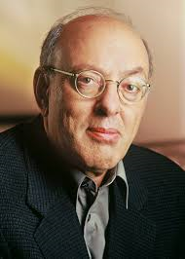
Pojęcia decydowania i decyzji
DLACZEGO O DECYDOWANIU
Ad. 1. Decydowanie jest odrębną funkcją kierowniczą
Henry Mintzberg – Decydowanie to funkcja kierownicza
Autorytet formalny i status kierownika
Role interpersonalne (3) | Role informacyjne (3) | Role decyzyjne (4)
reprezentacyjna (ceremonialna) przywódcy łącznika | monitorująca dystrybutora informacji rzecznika | inicjatora reagująca alokatora zasobów negocjatora
Role w administracji publicznej (5)
architekt konsensusu popularyzator spraw lokalnych interpretator wartości lokalnych wzór etycznego postępowania współwykonawca władzy lokalnej
Można jednak mieć poważne wątpliwości czy wskazanych pięć dodatkowych ról kierowniczych jest właściwych wyłącznie kierownikom w administracji publicznej. Zarządzanie jest zarządzaniem.

Slide 7
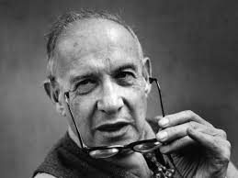
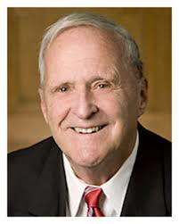
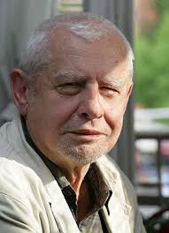
Pojęcia decydowania i decyzji
DLACZEGO O DECYDOWANIU
Ad. 2. Decydowanie jest sposobem realizacji funkcji kierowniczych
Peter F. Drucker
Cokolwiek robi kierownik, robi to przez podejmowanie decyzji.
Victor H. Vroom
Wszyscy kierownicy są decydentami.
Andrzej M. Zawiślak
Istotą zarządzania jest permanentny proces podejmowania decyzji.
Decydowanie jest wspólnym mianownikiem kierowania (funkcji kierowniczych):
planowanie+organizowanie+motywowanie+kontrolowanie+koordynowanie
d e c y d o w a n i e

Slide 8
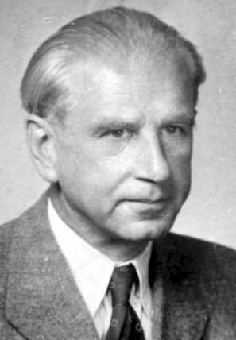
POJĘCIE DECYZJI I DECYDOWANIA
Wybór – Jan Zieleniewski
Trudności w zdefiniowaniu pojęcia decydowanie:
wielość definicji decydowania,
zwracają uwagę na różne kryteria.
Decydowanie jest związane z wyborem
Wybieranie jest to dawanie z jakiegoś względu pierwszeństwa jednemu elementowi zbioru przed innymi (tzw. wybór zwykły).
Jan Zieleniewski
(1901-1973)

Slide 9
POJĘCIE DECYZJI I DECYDOWANIA
Wybór i decydowanie – Jan Zieleniewski
WYBÓR
ZWYKŁY WYBÓR DECYDOWANIE
(wybieranie zwykłe) (wybieranie decyzyjne)
jest to dokonywanie nielosowego wyboru w działaniu
szczególny przypadek wybierania
jest to dawanie z jakiegoś względu pierwszeństwa jednemu elementowi zbioru przed innymi.

Slide 10
Pojęcia decydowania i decyzji
POJĘCIE DECYZJI I DECYDOWANIA
Decydowanie – Jan Zieleniewski
Decydowanie jest to dokonywanie nielosowego wyboru w działaniu.
Cechy specjalne decydowania:
(wybieranie) nielosowe
(wybieranie) w działaniu
Nielosowe = uzasadnione, racjonalne, świadome,
oparte na dostępnej wiedzy.
DZIAŁANIE WYBÓR KIERUNKU DALSZEGO POSTĘPOWANIA (DZIAŁANIA)

Slide 11
POJĘCIE DECYZJI I DECYDOWANIA
Działanie
DZIAŁANIE jest to dowolne zachowanie się, zmierzające do osiągnięcia celu, które może polegać na wykonaniu czegoś lub wstrzymaniu się od czegoś. (Jan Zieleniewski)
WYKONANIE CZEGOŚ
ZACHOWANIE CEL
WSTRZYMANIE SIĘ
OD CZEGOŚ

Slide 12
POJĘCIE DECYZJI I DECYDOWANIA
Działanie
Nie istnieje wyłączna aktywność i wyłączna bezczynność człowieka.
„Człowiek zawsze gdy coś robi, jednocześnie czegoś innego nie robi, i w ten sposób także wpływa na rzeczywistość. Nie wycinając lasów na stokach gór, człowiek przeciwdziała erozji gleby”.
Stanisław Ehrlich
(1907-1997)

Slide 13
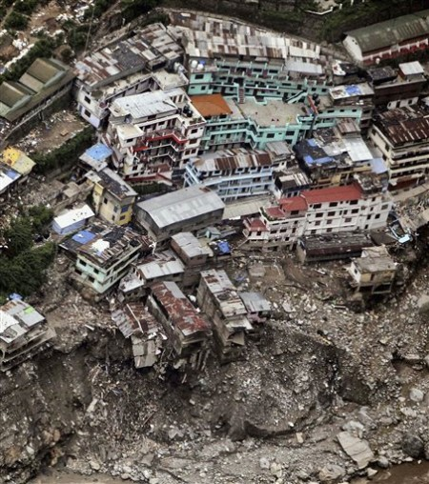
POJĘCIE DECYZJI I DECYDOWANIA
Działanie
DECYZJA O NIC NIEROBIENIU
Jedna z maksym prawniczych głosi:
Et non facere facere est – powstrzymywanie się od działania jest działaniem.

Slide 14
Pojęcia decydowania i decyzji
POJĘCIE DECYZJI I DECYDOWANIA
Decyzja
DECYZJA
1. jest to akt świadomego i nielosowego wyboru
jednego z rozpoznanych i uznanych za dopuszczalne
kierunków przyszłego działania.
2. to wynik procesu decydowania.

Slide 15
Pojęcia decydowania i decyzji
POJĘCIE DECYZJI I DECYDOWANIA
Decyzja kierownicza
DECYZJE KIEROWNICZE
to najbardziej doniosła kategoria decyzji
dla praktyki i teorii zarządzania.
Cechy charakterystyczne:
są związane z realizacją podstawowych funkcji kierowniczych
(planowania, organizowania, rozkazywania, koordynowania, kontrolowania)
są decyzjami w sprawie celów i sposobów działania
decydenta oraz innych osób
(tzw. dwuszczeblowość decyzji kierowniczych)

Slide 16
Pojęcia decydowania i decyzji
TYPOLOGIA DECYZJI KIEROWNICZYCH
(wybór)
Typologia decyzji pozwala
lepiej zrozumieć
pojęcia decydowania i decyzji,
oraz dostrzec
ich aspekt psychologiczny.

Slide 17
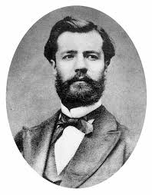
Pojęcia decydowania i decyzji
TYPOLOGIA DECYZJI KIEROWNICZYCH
(wybór)
WEDŁUG FUNKCJI KIEROWNICZYCH
decyzje związane z funkcją planowania
decyzje związane z funkcją organizowania
decyzje związane z funkcją rozkazywania*
decyzje związane z funkcją koordynowania
decyzje związane z funkcją kontrolowania
Henri Fayol
(1841-1925)
* Z czasem następuje zmiana określenia:
rozkazywanie przewodzenie i / lub motywowanie.

Slide 18
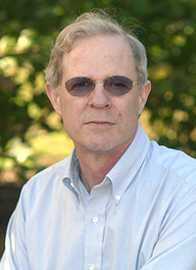
Pojęcia decydowania i decyzji
TYPOLOGIA DECYZJI KIEROWNICZYCH
(wybór)
WEDŁUG OKOLICZNOŚCI
decyzje podejmowane dobrowolnie w celu skorzystania z okazji jaka się nadarza,
decyzje problemowe (dot. problemów przyszłych i już trwających),
decyzje kryzysowe.
David B. Gleicher:
„Okazja to coś, co stwarza szansę przekroczenia celów organizacji,
a problem to coś, co zagraża zdolności osiągnięcia jej celów”.

Slide 19
Pojęcia decydowania i decyzji
TYPOLOGIA DECYZJI KIEROWNICZYCH
(wybór)
WEDŁUG STOPNIA POINFORMOWANIA DECYDENTA
decyzje podejmowane w warunkach pewności,
decyzje podejmowane w warunkach ryzyka,
decyzje podejmowane w warunkach niepewności.
STAN PEWNOŚCI
Decydent wie jakie są możliwości wyboru i jakie towarzyszą im warunki.
STAN RYZYKA
Decydent zna lub może szacować możliwości wyboru i potencjalne warunki (prawdopodobieństwo).
STAN NIEPEWNOŚCI
Decydent nie zna wszystkich (większości) możliwości wyboru i warunków z nimi związanych

Slide 20
Pojęcia decydowania i decyzji
TYPOLOGIA DECYZJI KIEROWNICZYCH
(wybór)
WEDŁUG STOPNIA POINFORMOWANIA DECYDENTA
PODEJMOWANIE DECYZJI W WARUNKACH
PEWNOŚCI
RYZYKA
NIEPEWNOŚCI
POZIOM NIEJASNOŚCI I NIEBEZPIECZEŃSTWO PODJĘCIA ZŁEJ DECYZJI
NISKIE UMIARKOWANE WYSOKIE

Slide 21
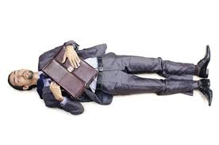
Pojęcia decydowania i decyzji
POJĘCIE DECYZJI I DECYDOWANIA
Typologia decyzji kierowniczych
WEDŁUG STOPNIA TRUDNOŚCI SYTUACJI DECYZYJNEJ
decyzje podejmowane w sytuacjach normalnych
decyzje podejmowane w sytuacjach trudnych/ stresowych
Często najlepszą decyzją w sytuacjach trudnych jest
opóźnienie dokonania wyboru.
Anglicy mawiają: Jeżeli masz problem, to prześpij się z nim.

Slide 22
Pojęcia decydowania i decyzji
POJĘCIE DECYZJI I DECYDOWANIA
Typologia decyzji kierowniczych
WEDŁUG STRUKTURY PODMIOTU PODEJMUJĄCEGO DECYZJĘ
decyzje jednoosobowe
decyzje grupowe (kolegialne)
Cechy charakterystyczne kolegialnego podejmowania decyzji:
wszyscy członkowie grupy pamiętają o (uzgodnionych) celach decyzji
każdy z członków grupy uczestniczy w procesie dokonywania wyboru
wszystkie istotne informacje są dostępne dla każdego z członków grupy
pogląd (głos) każdego z członków grupy ma taką samą wagę
ostateczny wybór następuje w drodze głosowania

Slide 23
Pojęcia decydowania i decyzji
POJĘCIE DECYZJI I DECYDOWANIA
Typologia decyzji kierowniczych
Cecha | Decyzja kolegialna | Decyzja jednoosobowa
podmiot
odpowiedzialność
czas podjęcia decyzji
charakter decyzji
patologia
koszt
ostateczny wybór

Slide 24
Pojęcia decydowania i decyzji
POJĘCIE DECYZJI I DECYDOWANIA
Typologia decyzji kierowniczych
Cecha | Decyzja kolegialna | Decyzja jednoosobowa
podmiot | Wieloosobowy | Jednoosobowy
odpowiedzialność | Rozmyta, nieokreślona konkretnie | Konkretna (zlokalizowana)
czas podjęcia decyzji | Decyduje dłużej (wolniej) | Szybciej
charakter decyzji | Odważne (nawet ryzykowne) | Zachowawcze
patologia | Bardzo możliwa korupcja | Rzadziej spotykana korupcja
koszt | Kosztowne | Oszczędne
ostateczny wybór | W drodze głosowania (może nie odzwierciedlać rzeczywistego stanowiska członków grupy) | Samodzielnie podjęty

Slide 25
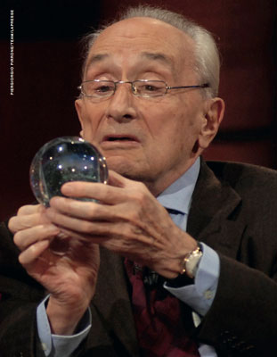
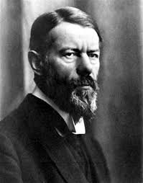
Pojęcia decydowania i decyzji
POJĘCIE DECYZJI I DECYDOWANIA
Typologia decyzji kierowniczych
Wady kolegialnego systemu podejmowania decyzji:
Giovanni Sartori (1924-2017):
W praktyce komitetowe modus decidendi to nie reguła większości, lecz dążenie do jednomyślnych uzgodnień przy pomocy mechanizmu odroczonej wzajemnej kompensaty.
Max Weber (1864-1920):
Kolegialnemu podejmowaniu decyzji właściwe są konieczność kompromisu między różnymi opiniami i zmieniające się większości, co przesądza o wyższości zarządzania monokratycznego nad kolegialnym

Slide 26
GRUPOWE MYŚLENIE
RÓŻNORODNOŚĆ POJĘCIA
1. grupowe myślenie
2. syndrom grupowego myślenia
3. stadne myślenie (3)
4. grupomyśl
5. gromadomyślenie
DOPISAC TUTAJ LUB DO DECYZJI KOLEGIALNYCH I MONOKRATYCZNYCH
◾syndrom „wielogłowego zwierzęcia” – członkowie grupy mają tendencję do dyskutowania w tym samym czasie nad różnorodnymi kwestiami, niebezpieczeństwo bałaganu
◾ujednolicenie ocen w grupie – przyjmowanie za własne poglądów i stanowisk, które zdaniem jednostki dominują w grupie (są wówczas postrzegane jak norma grupowa); związane ze zjawiskiem konformizmu - tendencji ludzi do dostosowania się do grupy;

Slide 27
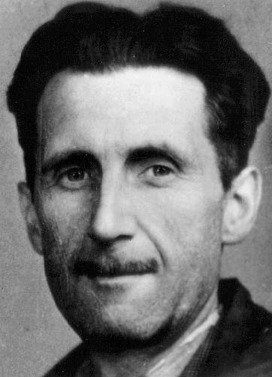
GRUPOWE MYŚLENIE
Georg Orwell
- angielski pisarz i publicysta polityczny
- w 1948 opublikował książkę Rok 1984
- pierwszy zastosował termin groupthink (myślenie grupowe)
Georg Orwell
(1903-1950)

Slide 28
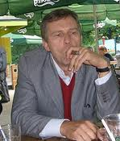
GRUPOWE MYŚLENIE
Krzysztof Obłój
„Opisany syndrom grupowego myślenia polega na tym, że grupa decyzyjna (np. rząd lub zarząd firmy), stojąca przed trudnymi i złożonymi wyborami decyzyjnymi, wytwarza niedojrzałe lub błędne koncepcje działania, a następnie tak filtruje informację i blokuje krytykę oraz analizę alternatywnych wariantów, aby umocnić daną koncepcję i nadać jej walor niewzruszoności i moralnej racji.”
Krzysztof Obłój, Mikroszkółka zarządzania. , Państwowe Wydawnictwo Ekonomiczne, Warszawa 1994, s. 193
pl.wikipedia.org
iedc.si

Slide 29
GRUPOWE MYŚLENIE
Honorata Sosnowska
„Myślenie grupowe (opisane dość szczegółowo także w książce Tyszki, 1999) jest to taki sposób myślenia w którym dążenie do zachowania spójności grupy jest ważniejsze od liczenia się z faktami.”
Honorata Sosnowska (red.), Grupowe podejmowanie decyzji. Elementy teorii, przykłady zastosowań, Wydawnictwo Naukowe SCHOLAR, Warszawa 1999, s. 64

Slide 30
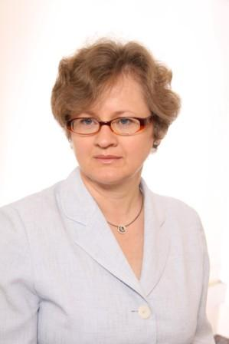
GRUPOWE MYŚLENIE
Grażyna Krzyminiewska
"Syndrom grupowego myślenia to spadek intelektualnej efektywności, a także realistycznej i moralnej oceny, spowodowanej naciskami wewnątrz grupy. Najważniejsze tego objawy związane są ze wzrastającym poczuciem spójności w grupie, co prowadzi przede wszystkim do izolowania się grupy od doradców i ekspertów z zewnątrz."
Grażyna Krzyminiewska, Techniki negocjacji. (Materiały dydaktyczne), Uniwersytet Ekonomiczny w Poznaniu, Poznań 2009, s. 21
ksif.ue.poznan.pl/

Slide 31
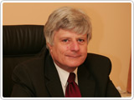
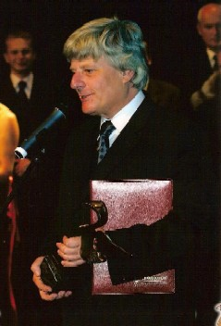
GRUPOWE MYŚLENIE
„Przy zespołowym przetwarzaniu informacji i podejmowaniu decyzji dużym zagrożeniem jest bowiem popadniecie w tzw. myślenie grupowe. Pojawieniu się zjawiska myślenia grupowego sprzyjają pewne okoliczności.
Po pierwsze, zjawisko takie może pojawić się w grupie osób cieszących się wzajemnym szacunkiem i sympatią, którzy w związku z tym chcieliby zachować w grupie przyjazne stosunki. Członkowie takiej grupy będą mieli wówczas tendencję do przyjmowania proponowanych przez innych rozwiązań.
Po drugie, myślenie grupowe rozwija się zazwyczaj wtedy, gdy członkowie grupy są odizolowani od otoczenia i nie mogą konfrontować swoich pomysłów ze światem zewnętrznym.
Po trzecie, czynnikiem sprzyjającym jest także silny stres, pod wpływem którego pozostaje grupa, czyli w sytuacjach, kiedy waga podejmowanej decyzji jest bardzo duża lub decyzja jest bardzo złożona czy musi być podjęta w krótkim czasie.
Wreszcie, po czwarte, okolicznością, w której istnieje duże prawdopodobieństwo pojawienia się myślenia grupowego, jest istnienie silnego przywództwa sprzyjającego pojawianiu się postaw konformistycznych u innych członków grupy.”
Stefan Forlicz, Informacja w biznesie, Polskie Wydawnictwo Ekonomiczne, Warszawa 2008, s. 126
wsb.pl
.lubno.republika.pl

Slide 32
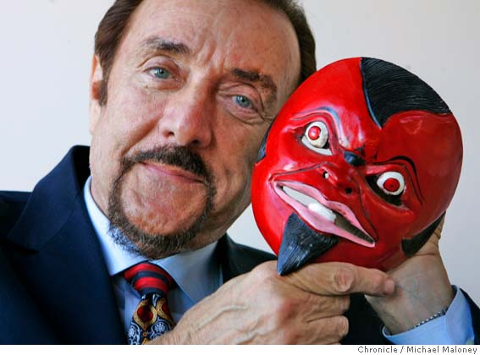
GRUPOWE MYŚLENIE
Philip Zimbardo
„Grupowe myślenie - pewien sposób myślenia występujący u osób tworzących grupę o dużej spójności, wtedy gdy staną się one tak zaabsorbowane dążeniem do jednomyślności i utrzymywaniem jej, że powoduje to obniżenie ich zdolności do krytycznego myślenia. Zamiast starannie rozważać za i przeciw decyzji, rozpatrywać alternatywne możliwości, w grupie takiej dominuje troska o utrzymanie wspólnego poglądu co naraża ją na popełnienie poważnych błędów.”
Philip Zimbardo, Floyd Ruch, Psychologia i życie, Wydawnictwo Naukowe PWN, Warszawa 1998, s. 612 - 613
zimbardofanclub.wikispaces.com
heroicimagination.org

Slide 33
GRUPOWE MYŚLENIE
John R. Schermerhorn
„Jednym z zagrożeń występujących
w zespołowym podejmowaniu decyzji
jest myślenie grupowe, a więc występująca
w wysoce zwartych grupach
tendencja do utraty przez jej członków
zdolności do krytycznej oceny.”
John R. Schermerhorn, Zarządzanie. Kluczowe koncepcje, Polskie Wydawnictwo Ekonomiczne, Warszawa 2008, s. 297

Slide 34
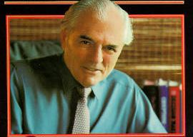
GRUPOWE MYŚLENIE
Irving L. Janis
(1918-1990)
amerykański psycholog społeczny
geocities.ws
„ Grupowe myślenie to intensywny nacisk grupy na jednomyślność i spójność, który powoduje u jej członków obniżenie sprawności intelektualnej, gorszą ocenę rzeczywistości i gorszy osąd moralny, a w efekcie wpływa negatywnie na jakość decyzji grupowej.”

Slide 35
GRUPOWE MYŚLENIE
CECHY GRUPOWEGO MYŚLENIA (wg. P. Zimbardo):
1. złudzenie całkowitego bezpieczeństwa
(prowadzi do nadmiernego optymizmu i zachęca do podejmowania skrajnego ryzyka)
2. zbiorowe racjonalizowanie działań grupy
(odrzucanie danych sprzecznych z decyzją grupy)
3. niepodważalna wiara w przyrodzoną moralność grupy
(skutek: ignorowania etycznych czy moralnych następstw decyzji)
4. stereotypowe poglądy na wroga
(słaby, zły, głupi; skutek: wykluczenie rokowań)
5. silny nacisk wewnętrzny na członków grupy
(aby dostosowali się do norm grupowych i nie różnili się w poglądach)

Slide 36
GRUPOWE MYŚLENIE
CECHY GRUPOWEGO MYŚLENIA (wg. P. Zimbardo):
6. indywidualna autocenzura myśli i idei, które odbiegają od wspólnych poglądów grupy
7. złudzenie jednomyślności decyzji
(częściowo powstaje jako rezultat nacisków, skłaniających do konformizmu)
8. pojawienie się samozwańczych strażników umysłu/ myśli (mindguards)
(członkowie grupy, którzy tłumią niedogodną informację i ganią wszystkich, których poglądy odbiegają od tych wspólnie wypracowanych, propagandyści)
P. Zimbardo, Psychologia i życie, Warszawa 1994, PWN, s. 612-613
„Strażnicy myśli” - to członkowie grupy, którzy chronią grupę przed „niepoprawnym myśleniem”, hamują dopływ niepomyślnych informacji z zewnątrz i pilnują, by nikt nie siał wątpliwości co do podjętej decyzji

Slide 37
GRUPOWE MYŚLENIE
Cechy grupowego myślenia wg. Irvinga Janisa:
1. iluzja nieomylności i pewności siebie
2. lekceważenie niepomyślnych informacji
3. wiara we własną etykę zawodową
4. nieuwzględnianie etycznych i moralnych aspektów decyzji
5. lekceważące traktowanie wyników i osób spoza zespołu
6. wywieranie nacisku dla wymuszenia konformizmu
7. samocenzurowanie się
(aby uniknąć powtarzających się negatywnych reakcji grupy, krytyczni
jej członkowie decydują się w końcu milczeć)
8. iluzja jednomyślności
(milczenie jest traktowane jako wyraz zgody)
9. filtrowanie informacji
(członkowie grupy starają się nie dopuścić informacji sprzecznych
ze zdaniem grupy)

Slide 38
GRUPOWE MYŚLENIE
3 warunki sprzyjające grupowemu myśleniu (wg. I. Janisa):
1. duża spójność grupy podejmującej decyzję,
izolacja grupy od innych grup, zewnętrznej informacji
i zewnętrznych autorytetów,
3. poparcie danego sposobu działania przez przywódcę grupy.
Pozostałe czynniki sprzyjające grupowemu myśleniu:
- konieczność podjęcia decyzji obarczonej wysokim ryzykiem (1)
- sympatia i pozorna uprzejmość w grupie (2)
- wysoki status społeczny, zawodowy i uznanie członków grupy (4)

Slide 39
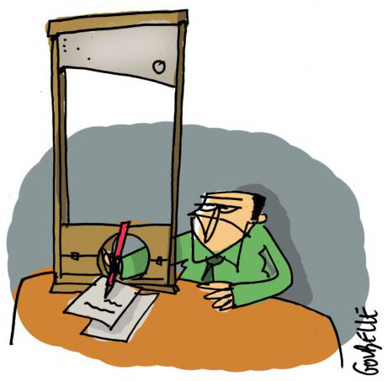
GRUPOWE MYŚLENIE
MECHANIZM GRUPOWEGO MYŚLENIA(5):
1. Autocenzura
narzucanie sobie samemu ograniczeń w wyrażaniu myśli (polityczna poprawność)
2. Konformizm
(psychologia społeczna) to zmiana zachowania na skutek rzeczywistego, bądź wyobrażonego wpływu innych ludzi
(socjologia) jest to jeden ze sposobów dostosowania się jednostki społecznej
Zachowania konformistyczne w grupach są wskaźnikiem dużej spójności tych grup
Badania Solomona Ascha
http://fedcba.ning.com

Slide 40
GRUPOWE MYŚLENIE
3. Przecenienie własnych możliwości
4. Izolacja grupy od otoczenia
5. Wzajemne umacnianie przez członków grupy poczucia:
- słuszności
- jednolitości
- zgody

Slide 41
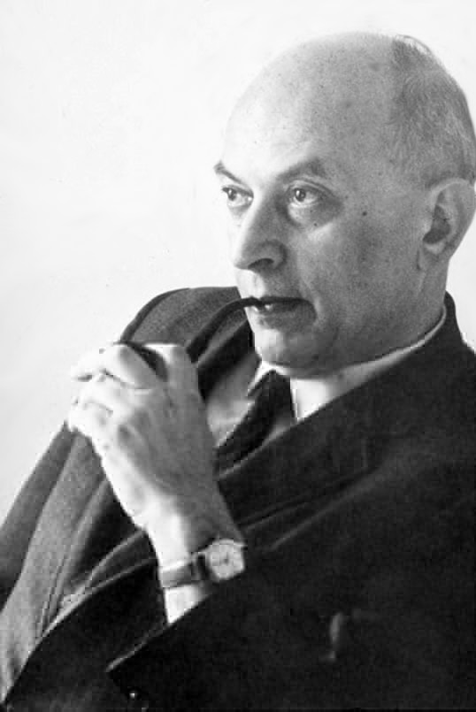
GRUPOWE MYŚLENIE
Eksperyment
EKSPERYMENT Solomona ASCHA (1955 r.)
Jeden z najsłynniejszych eksperymentów psychologicznych (seria)
Dotyczył motywacji do zachowań konformistycznych.
Zachowania konformistyczne warunkuje:
- pragnienie posiadania racji,
- lęk przed odrzuceniem grupy (wywołany naciskiem grupy).
W dalszych badaniach ustalono, że niektóre jednostki mają większą, a nawet trwałą skłonność poddawania się autorytetom.
aschcenter.blogs.brynmawr.edu
Solomon Eliot Asch
(1907 – 1996)

Slide 42
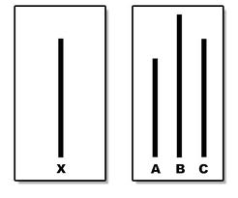
GRUPOWE MYŚLENIE
GRUPOWE MYŚLENIE
Eksperyment
Określenie podobieństwa linii (odcinki X i C były tej samej długości)
Badanie jednoosobowe (ochotnik siedzi sam przed ekranem)
Wynik:
badani nie mieli żadnych wątpliwości
98% badanych udzielała poprawnych odpowiedz
Badania w grupie (5-7 osobowej)
Wszystkie osoby w grupie, z wyjątkiem ochotnika były podstawione (aktorzy)
Początkowo aktorzy podawali prawidłowe odpowiedzi.
Następnie wszyscy aktorzy podawali tą samą ale jednocześnie błędną odpowiedź.
Wynik:
ok. 2/3 badanych (a niekiedy nawet 3/4 w zależności od innych czynników) powielają tą samą, błędną odpowiedź

Slide 43
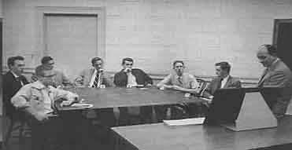
GRUPOWE MYŚLENIE
Eksperyment
Asch przystępując do eksperymentu uważał, że badani nie ulegną grupie
(zwłaszcza że zadbał o to, aby grupa nie wywierała nacisku).
Okazało się jednak,
że lęk przed odrzuceniem społecznym
(w grupie całkiem przypadkowej,
na której kompletnie nam nie zależy)
jest na tyle DUŻY,
że kłamiemy i oszukujemy samych siebie.

Slide 44
GRUPOWE MYŚLENIE
Eksperyment
ZAPOBIEGANIE GRUPOWQMU MYŚLENIU wg. Janisa:
1. Lider grupy powinien każdemu z członków grupy wyznaczyć rolę wymagającą krytycznej oceny proponowanych rozwiązań.
2. Przywódcy w hierarchii organizacji powinni być bezstronni, nie zaś stwarzać określone preferencje.
3. Organizacja powinna rutynowo wprowadzać w życie praktykę powołania kilku niezależnych grup podejmujących decyzję i oceniających się nawzajem. Każda z nich powinna pracować z innym liderem.
4. W czasie, kiedy poddaje się badaniom możliwość zrealizowania alternatyw, grupa decydentów od czasu do czasu powinna się dzielić na spotykające się oddzielnie podgrupy, a następnie łączyć się znowu dla sprecyzowania odmienności swoich punktów widzenia. To pozwala uniknąć tego, że cała grupa wytwarza normę poszukiwania zgodności.
5. Każdy członek grupy powinien okresowo dyskutować wypracowane przez grupę rozwiązania z zaufanymi współpracownikami spoza grupy, a następnie relacjonować ich reakcje grupie, opisując obiektywnie pozytywne i negatywne reakcje.
6. Grupa powinna posiadać i wysłuchać opinii min. jednego eksperta bądź wykwalifikowanych współpracowników, dobrze zorientowanych w problemie. Eksperci powinni być wysłuchiwani zanim grupa osiągnie jednomyślność.
7. Jeżeli polityczne rozważania prowadzą do konfrontacji z przeciwnikiem, to dużo czasu należy poświęcić na analizę sygnałów ostrzegawczych pochodzących od rywali.
8. Na każdym spotkaniu grupy, przynajmniej jednemu z członków grupy powinno przypisać się rolę "adwokata diabła", którego zadaniem jest "szukanie dziury w całym", czyli wyszukiwanie i zgłaszanie wszelkich możliwych wątpliwości
9. Przed podjęciem ostatecznej decyzji, po wykrystalizowaniu się ostatecznej formy kompromisu, grupa powinna odbyć "spotkanie ostatniej szansy", na którym od każdego wymagałoby się wyrażenia w sposób jasny swoich wątpliwości i wtórnych przemyśleń.

Slide 45
DZIĘKUJĘ ZA UWAGĘ

